Slide 1





XR ScienceTeacher
交互式理科教具
面向数学、物理、化学，
把知识点变成可操作的关卡。
在观察、实验与挑战中，
让抽象概念更容易理解。
3 大学科，首批 3 关
PC / AR 双端设计
持续扩展更多关卡
物理：光路与成像
化学：微观与扩散
Unity PC 运行时画面
01 / 08
Notes:
基于现有三模块能力归纳产品定位。界面品牌为AR Science，当前是XR虚拟实验室，不代表已实现真实环境透视融合。
项目图像来自本地Unity 2022.3.62f3 Play Mode的PC摄像机渲染。纯场景图片仅隐藏UI，部分图片在PPT中裁切以放大对象。项目画面均来自工程，非头显实拍。
封面PC / AR双端设计为产品设计方向，其中现有工程为PC与OpenXR头显交互，真实空间融合见第7页设计示意。
产品定位由项目方明确为数学、物理、化学的交互式理科教具。现有三模块为三个学科各一个首批示范关卡，未来继续扩充关卡。数学对应立体几何，物理对应凸透镜成像，化学对应分子运动与扩散。

Slide 2

三大学科，持续扩展的关卡
以数学、物理、化学为主线，每个关卡聚焦一个知识主题。
学科
当前关卡
后续扩展
数学
立体几何
更多关卡
物理
凸透镜成像
更多关卡
首批 3 个示范关卡
化学
分子运动与扩散
更多关卡
从一个知识点出发，
形成可观察、可操作、可验证的体验。
现有内容是起点，学科关卡可持续增加。
Unity PC 运行时画面
02 / 08
Notes:
产品架构依据项目方定位：以数学、物理、化学为一级结构，各学科通过不同知识主题的关卡持续扩展。当前已实现的三个内容模块作为首批示范关卡：立体几何、凸透镜成像、分子运动与扩散。更多关卡为未来产品扩展方向，本页未声称这些新关卡已实现。关卡为产品内容组织单位，不等同于关卡中的挑战题，也不意味着当前主菜单强制顺序解锁。主菜单画面来自真实Unity PC运行状态。

Slide 3



数学关卡：立体几何
在旋转、展开与切割中，理解立体与平面之间的关系。
三视图对照
展开与折叠
在立体与平面之间来回观察，探索面与面、方向与形状的关系。
动态截面
Unity PC 运行时画面
03 / 08
Notes:
支持正方体、圆柱、圆锥、三棱柱。4步讲解、3题挑战。使用预设几何和展开方式，不是任意网格通用展开/切割系统。
项目图像来自本地Unity 2022.3.62f3 Play Mode的PC摄像机渲染。纯场景图片仅隐藏UI，部分图片在PPT中裁切以放大对象。项目画面均来自工程，非头显实拍。
本页为数学学科当前的一个示范关卡。几何对象、展开、投影与截面属于同一关卡的不同观察方式。未来数学学科可继续增加其他知识主题关卡。

Slide 4



物理关卡：凸透镜成像
移动蜡烛和光屏，观察光路与成像的同步变化。
放大实像
可操作的光学台
彩色光路、实时参数与成像结果，在同一次实验中相互对应。
虚像探索
Unity PC 运行时画面
04 / 08
Notes:
8步讲解、3题挑战。采用理想薄透镜模型1/f=1/u+1/v，并设置交互容差，不包含完整像差或波动光学求解。
项目图像来自本地Unity 2022.3.62f3 Play Mode的PC摄像机渲染。纯场景图片仅隐藏UI，部分图片在PPT中裁切以放大对象。项目画面均来自工程，非头显实拍。
本页为物理学科当前的一个示范关卡，后续可围绕其他物理知识主题扩充关卡。

Slide 5

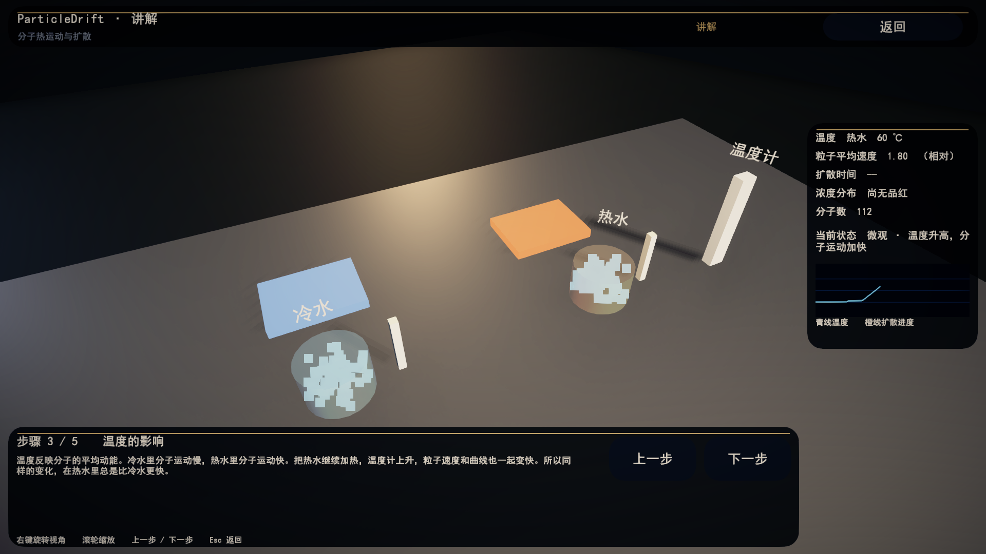

化学关卡：分子运动与扩散
从颜色的扩散现象出发，建立物质微观运动的直观认识。
冷热对比
宏观与微观联动
比较温度与扩散变化，认识分子在持续运动。
扩散过程
Unity PC 运行时画面
教学可视化模型
05 / 08
Notes:
5步讲解、3题挑战。温度与扩散时长采用映射，粒子采用预设位置、插值和周期运动，并非高精度分子动力学。数字不是材料实验测量结果。
项目图像来自本地Unity 2022.3.62f3 Play Mode的PC摄像机渲染。纯场景图片仅隐藏UI，部分图片在PPT中裁切以放大对象。项目画面均来自工程，非头显实拍。
本页按产品内容架构归入化学的微观认知示范关卡，分子运动与扩散也是物理、化学共有的基础概念。此关卡表现分子运动和扩散，不宣称已实现化学反应模拟。

Slide 6

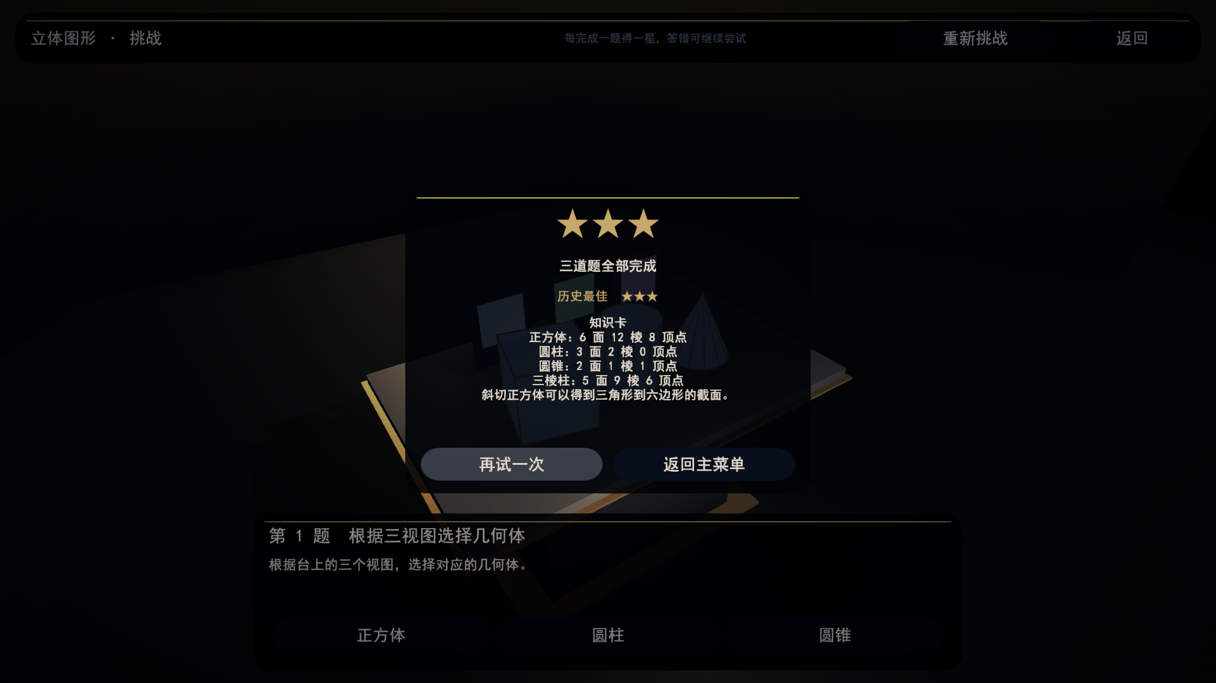
一个关卡，多种学习方式
讲解建立认知，自由实验验证想法，挑战巩固理解。
把观察变成判断
用星级记录完成情况
17 步讲解
9 道挑战题
可以重试
首批 3 个关卡的引导内容
每关 3 题，练习理解与判断
保留本地最佳成绩
Unity PC 运行时画面
06 / 08
Notes:
每模块3题，完成一题得1星，总最高9星。重试不扣星。PlayerPrefs保存各模块最佳成绩，无云端学习档案。结果截图由真实ResultPanel渲染，展示示例完成状态，不代表真实用户学习数据。
项目图像来自本地Unity 2022.3.62f3 Play Mode的PC摄像机渲染。纯场景图片仅隐藏UI，部分图片在PPT中裁切以放大对象。项目画面均来自工程，非头显实拍。
17步讲解和9道挑战题仅统计当前三个示范关卡。每个关卡内有3道挑战题；关卡与挑战题是两级内容结构。

Slide 7


PC / AR 双端设计
同一套学科关卡，连接电脑操作与桌前空间交互。
PC 桌面端
课堂演示与自主练习，直接使
用鼠标探索。
共享学科关卡
数学 物理 化学
AR：虚拟实验叠加到真实课桌
AR 设计示意，非设备实拍；现有原型采用 OpenXR，空间融合为拓展方向。
07 / 08
Notes:
PC侧来自项目Unity 2022.3.62f3运行画面。AR侧为AI合成的交互设计示意，非项目运行或头显实拍。现有工程包含PC与OpenXR输入、手柄/手部交互和桌边双面板。未发现真实环境透视、平面检测或空间融合实现，不宣称AR实测完成。
AR概念图参考课堂照片：Nguyen Phan Nam Anh / Unsplash，https://unsplash.com/photos/an-empty-classroom-with-desks-and-windows-fKAUB1uYFcc 。素材及生成记录见Presentation/assets/ar-concept-provenance.json。

Slide 8
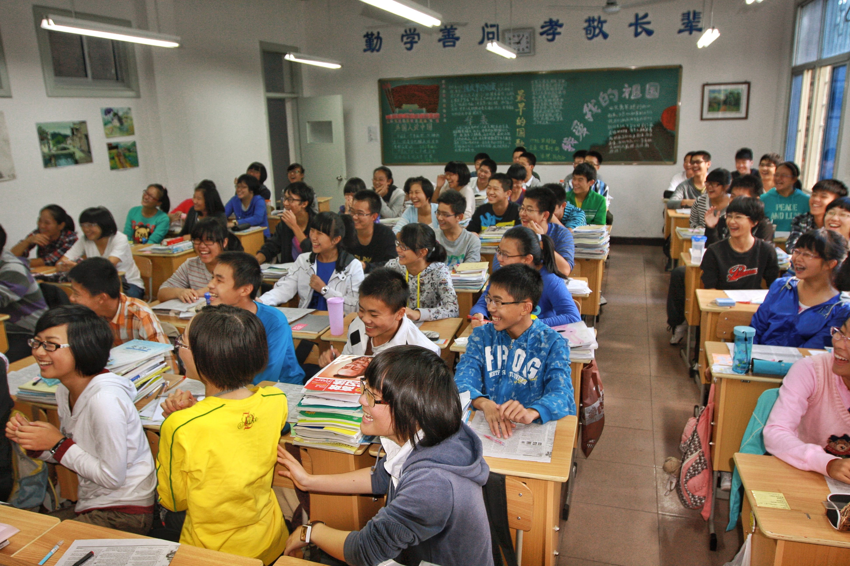
走进课堂，扩展更多关卡
从首批三关出发，面向数学、物理、化学持续丰富教学内容。
课堂演示
共同观察
学科
小组探究
关卡
比较现象
自主练习
让更多理科知识，成为可以动手探索的关卡。
反复尝试
中国天津课堂场景参考，非项目使用照片；摄影：TonyNojmanSK / Pexels
08 / 08
Notes:
课堂演示、小组探究和自主练习为依据现有讲解、自由实验与挑战能力归纳的目标场景，不代表已开展课堂部署或验证教学成效。原型不含教师后台或云端班级。
真实中国课堂照片：Smiling Boys and Girls in Classroom。摄影者：TonyNojmanSK。来源：https://www.pexels.com/photo/smiling-boys-and-girls-in-classroom-13320300/。许可：Pexels License，https://www.pexels.com/license/。本页按版式裁切；人物照片仅作为课堂场景参考，非本项目使用记录。
本页关系图为原生可编辑PPT形状与连接线。
未来关卡扩展为产品愿景，当前覆盖三个示范关卡。学科关卡可以用于课堂演示、小组探究和自主练习。

